Slide 1

2da REUNIÓN AMPLIADA CENTRO GENERAL DE PADRES
Lunes 23 de Junio del 2025
Inicio: 18:00 horas

Slide 2


Slide 3
Acta Anterior
Recaudación 2025
Actualización de RICE
Actividades y acciones realizadas por el CGPA
Se repasaron fechas importantes para este 1° Semestre
Se habló de nueva directiva 2026

Slide 4
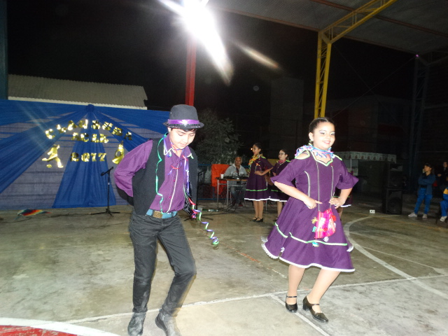
ACLE Academias 2025
Coordinador: Claudio Campos
¿ cómo se crean y su financiamiento?

Slide 5

Felicitaciones
- Todas las que conformamos el grupo de directiva del centro general de padres estamos muy felices y agradecidas del apoyo entregado por todos nuestros delegados, padres y apoderados en el éxito que tuvo nuestra actividad.
- Felicitaciones de nuestra directora Aracellis Rodríguez quien destacó la organización, el orden y la concurrencia de nuestra actividad

Slide 6
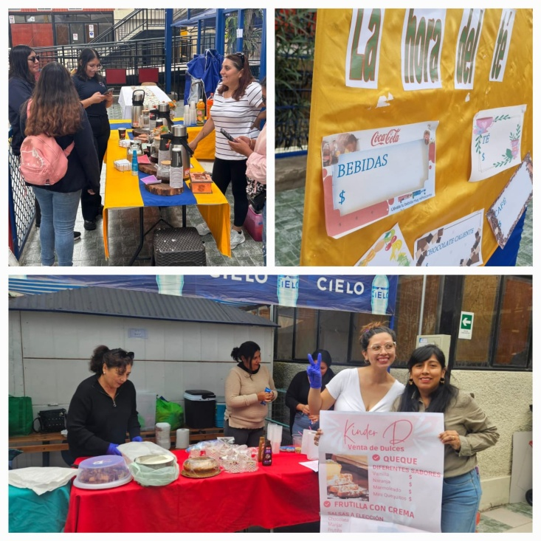
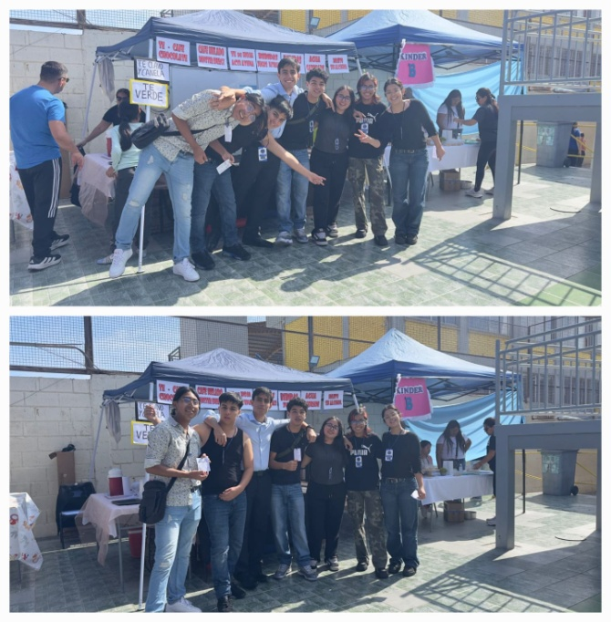
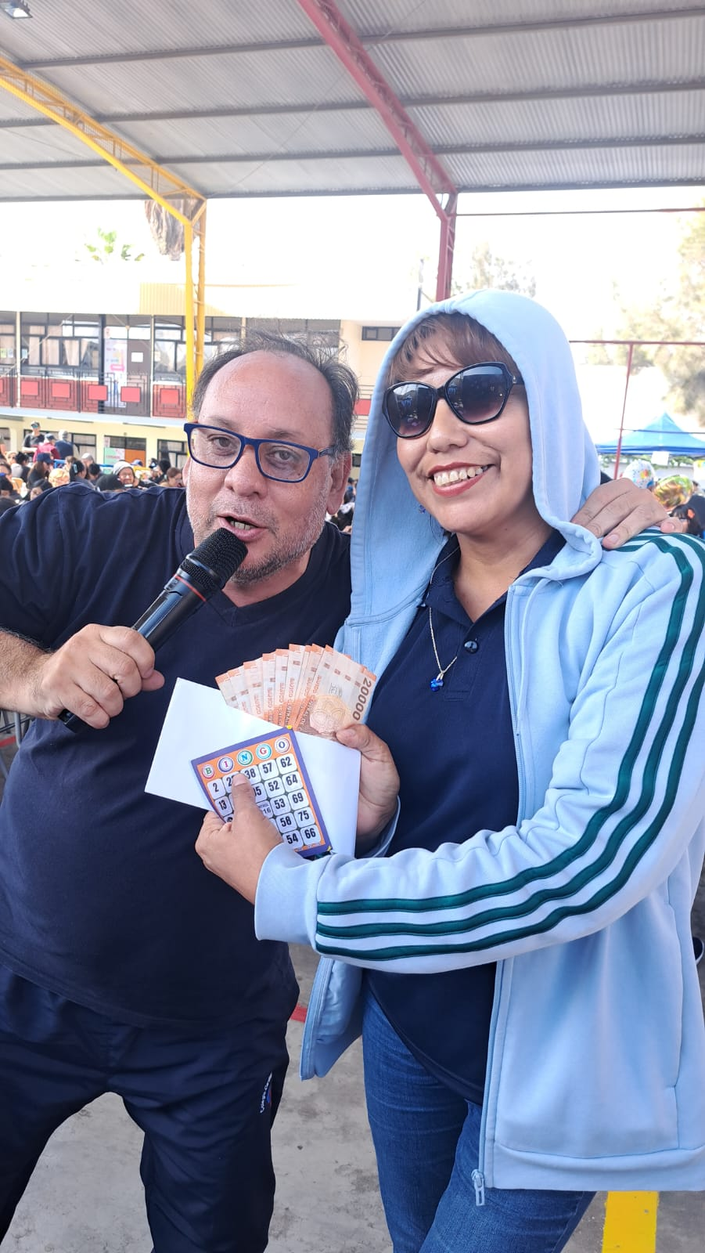
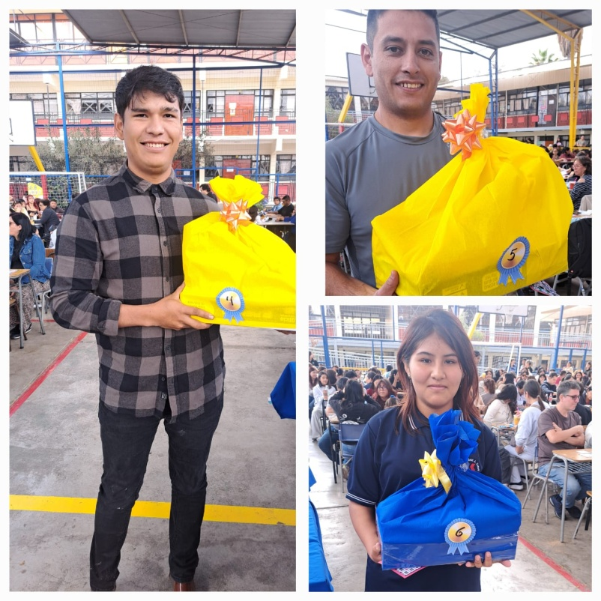
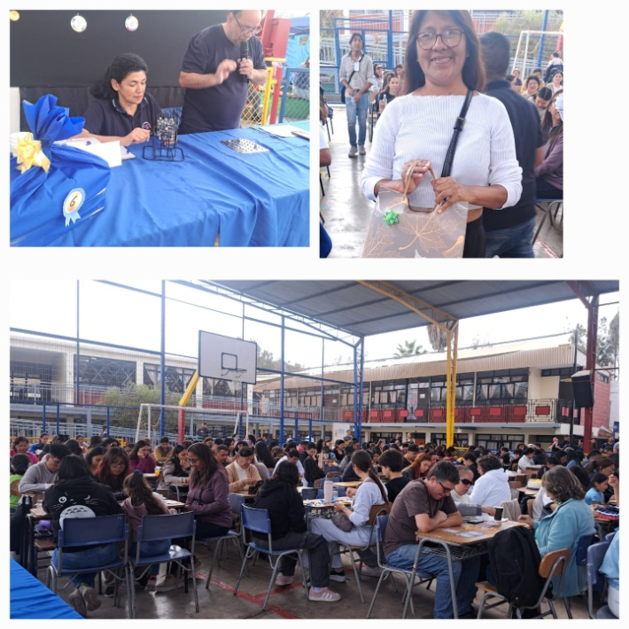
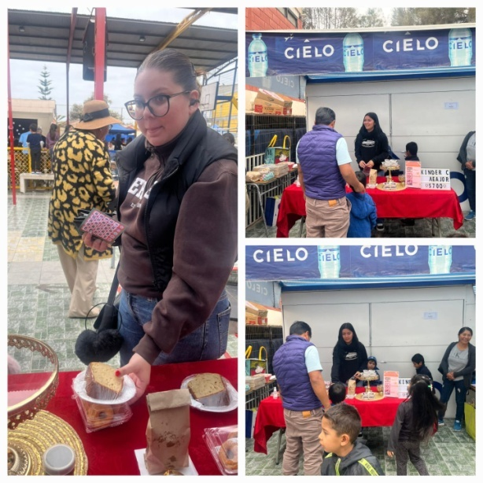
Fotos

Slide 7
Entrega de rendición 2024
La señora Patricia Cespedes tesorera del centro general de padres nos entregará en detalle su balance 2024.

Slide 8
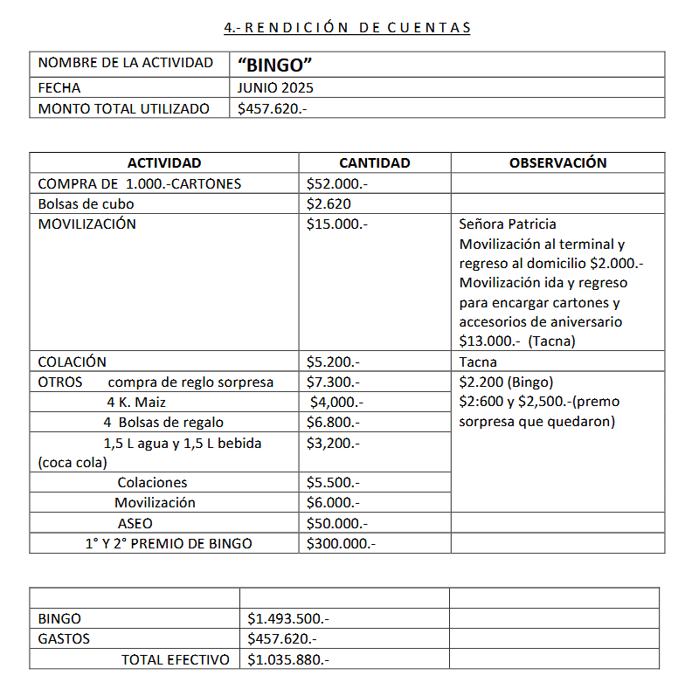
Rendición actividad de junio

Slide 9

37° Aniversario
Recordar y reforzar algunas apoyo de centro general de padres en las actividades de aniversario:.
1- Entrega de coronas (solo niñas), cetros y bandas para todos los cursos.
2- Se entrega aporte en dinero a 7mos y 8vos, este año 2025 el aporte será de $45.000 a cada curso antes mencionado.

Slide 10
Puntos varios
Feedback de la actividad realizada.
Aspectos positivos, por mejorar y sugerencias u observaciones

Slide 11


